Slide 1
Recipe board project
[spring framework]

Slide 2
개발 환경
OS : window10
Language : java 1.8
Framework : Spring
Web Server : Apache
Was Server : Tomcat 8.5
DataBase : Mysql(Heidisql)
ORM : Mybatis
Web language : HTML5,CSS3,JAVASCRIPT,JQUERY, JSP ,JSTL

Slide 3
주차 별 활동 내역
주차 | 일정
11월 1주차 | 프로젝트 주제 선정 및 역할 분담
11월 2주차 | Database구축 및 View 제작
11월 3주차 | Spring(Controller,Service,Mybatis,Dao)제작 및 event 기능 구현
11월 4주차 | Front css 적용 및 수정, 보안
11월 5주차 | PPT 제작 및 최종 점검

Slide 4
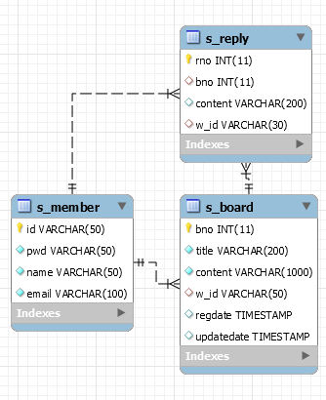
DB 정보
s_member : 회원 정보
s_board : 게시판 정보
s_reply : 댓글 정보
s_member
키 : id
s_board 의
키 :bno
외래키 : w_id
s_reply
키 : rno
외래키 : w_id , bno

Slide 5
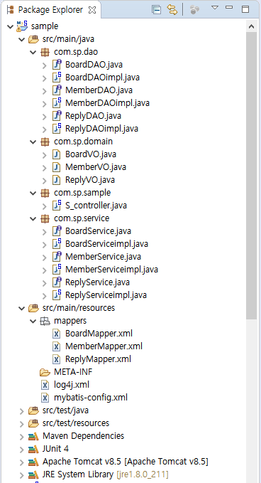
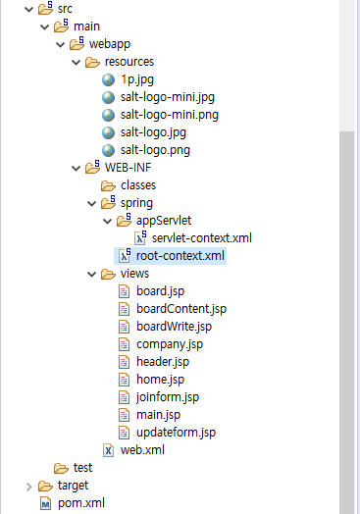
프로젝트 구성

Slide 6
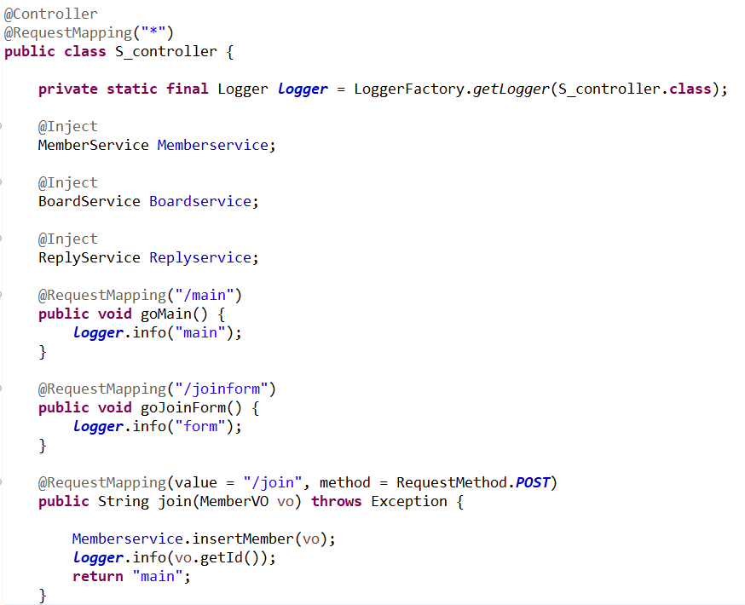
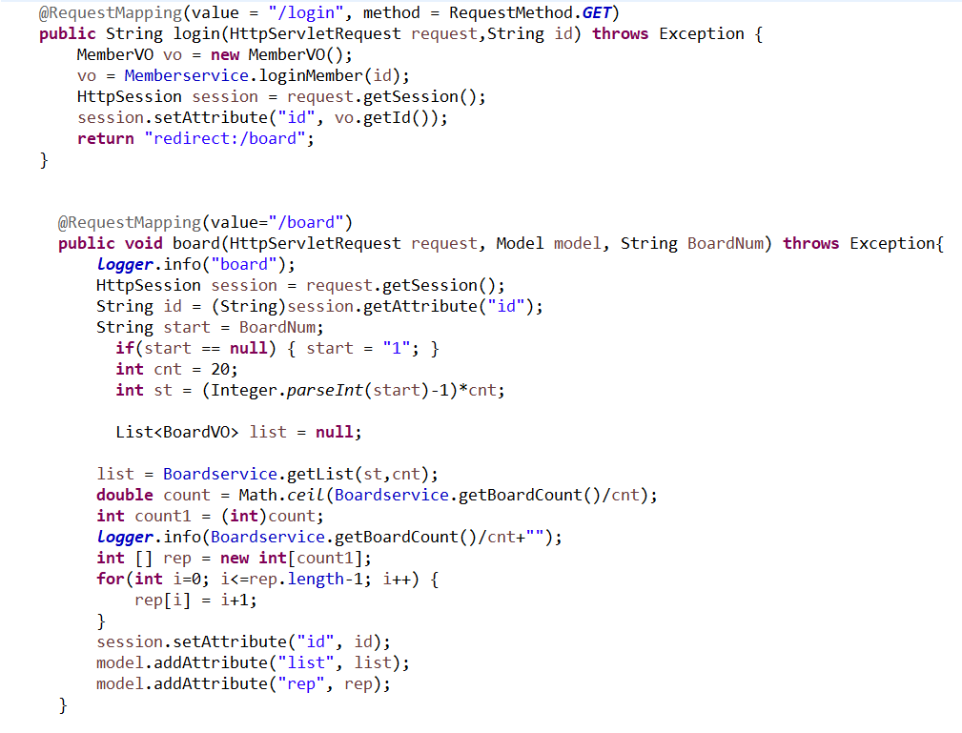
CONTROLLER -SERVICE BEAN INJECT & 각각의 MAPPING

Slide 7
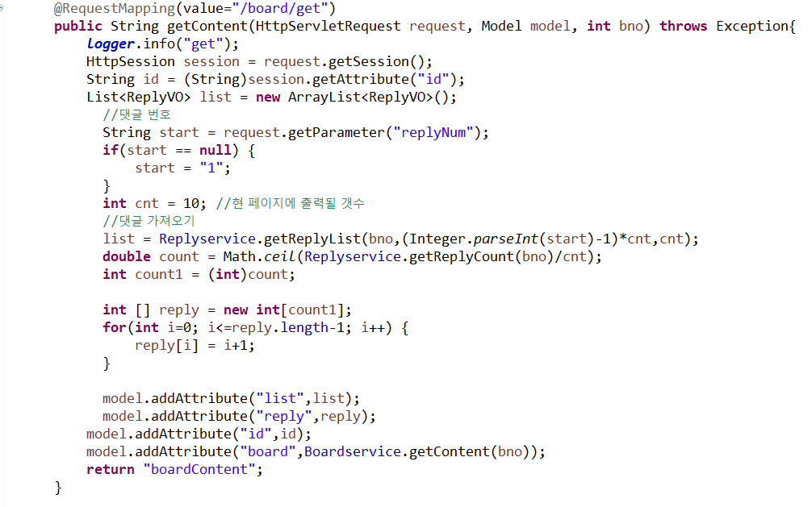
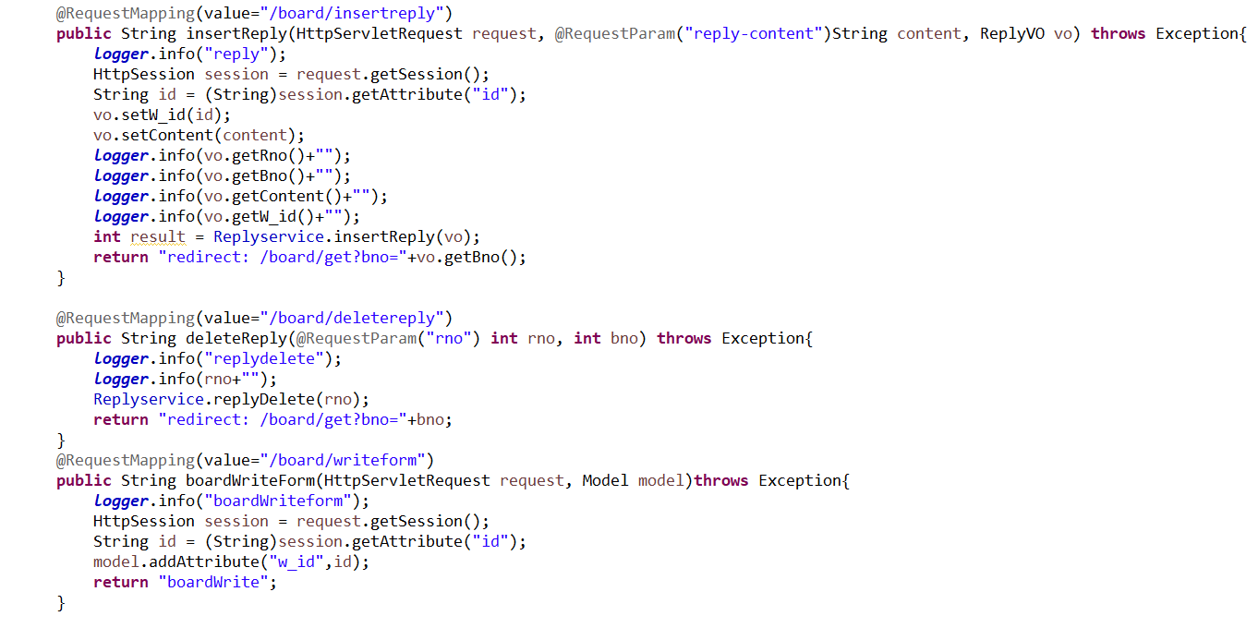
CONTROLLER

Slide 8
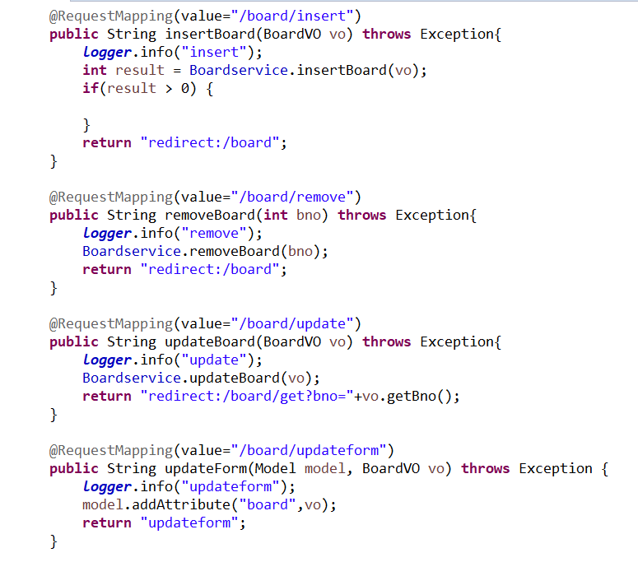
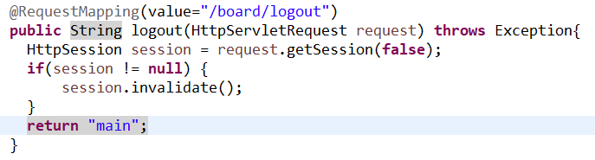
CONTROLLER

Slide 9
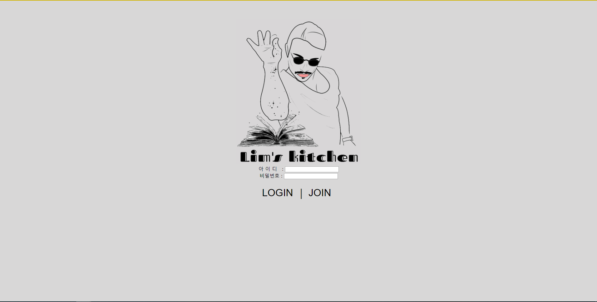
주요기능(main) -main 화면

Slide 10

주요기능(login after) -로그인 후(회원정보 출력), board -> go board, logout->logout(session invalidate)

Slide 11
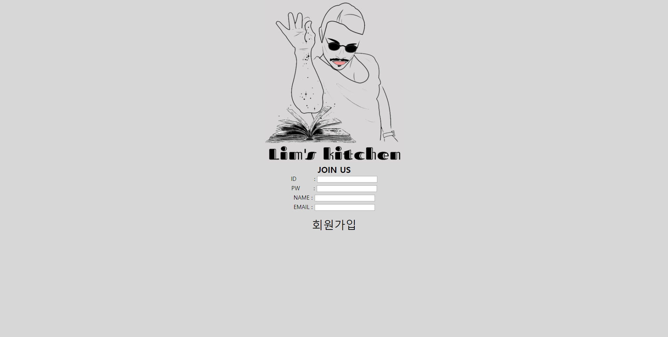
주요기능(join) -join

Slide 12
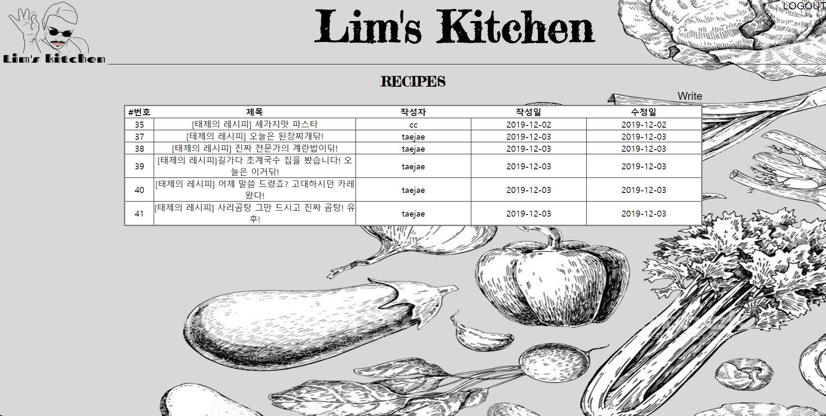
주요기능(board main) -게시물 작성, 게시물 페이징 처리, 제목 클릭시 board content로 action

Slide 13
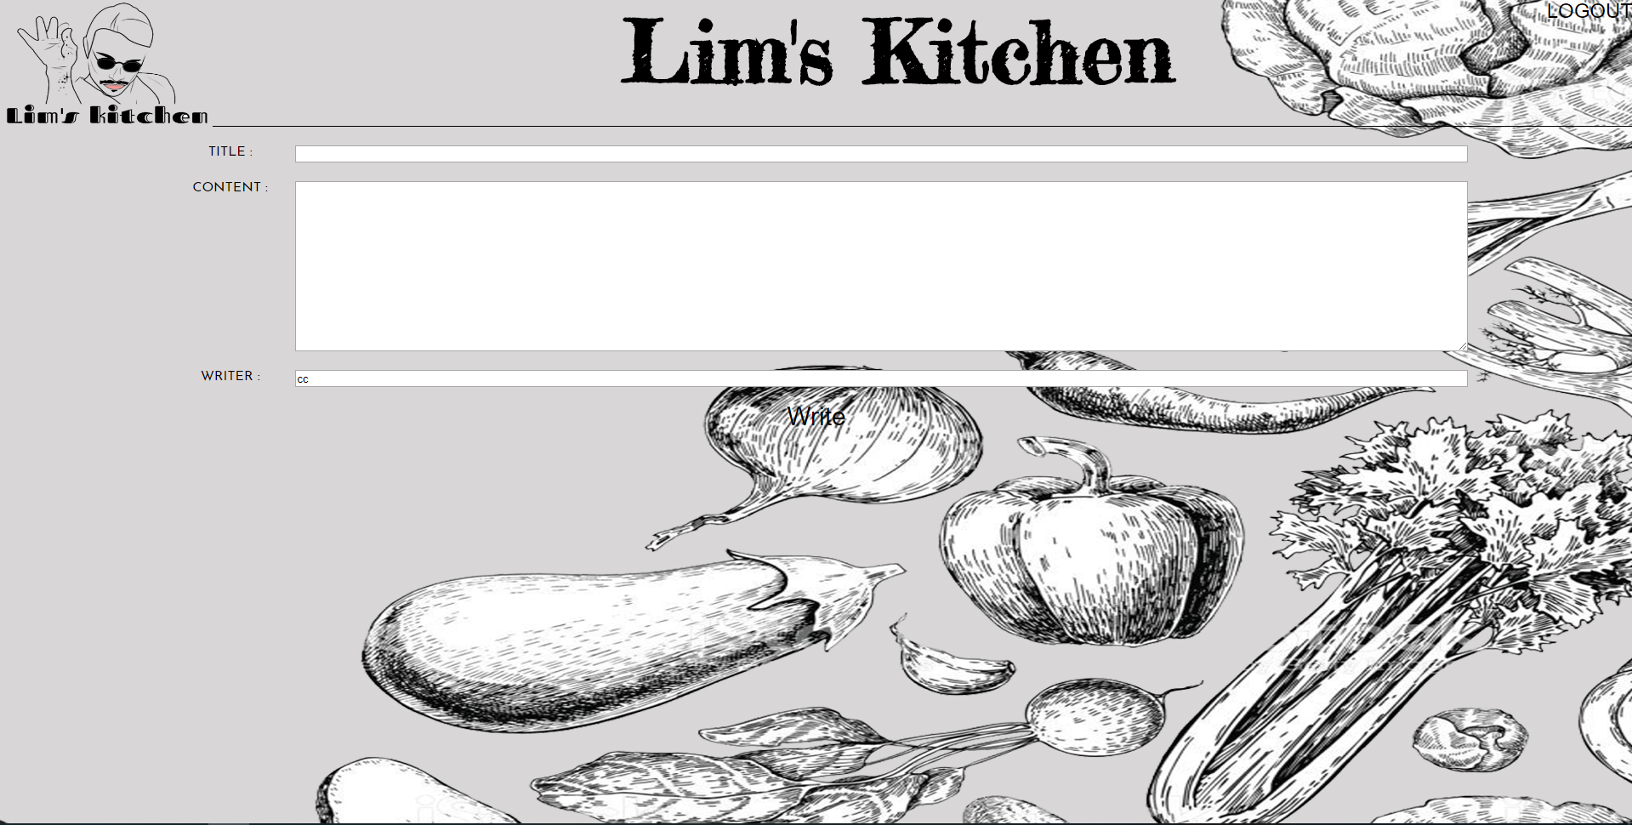
주요기능(board write) -게시물 작성

Slide 14
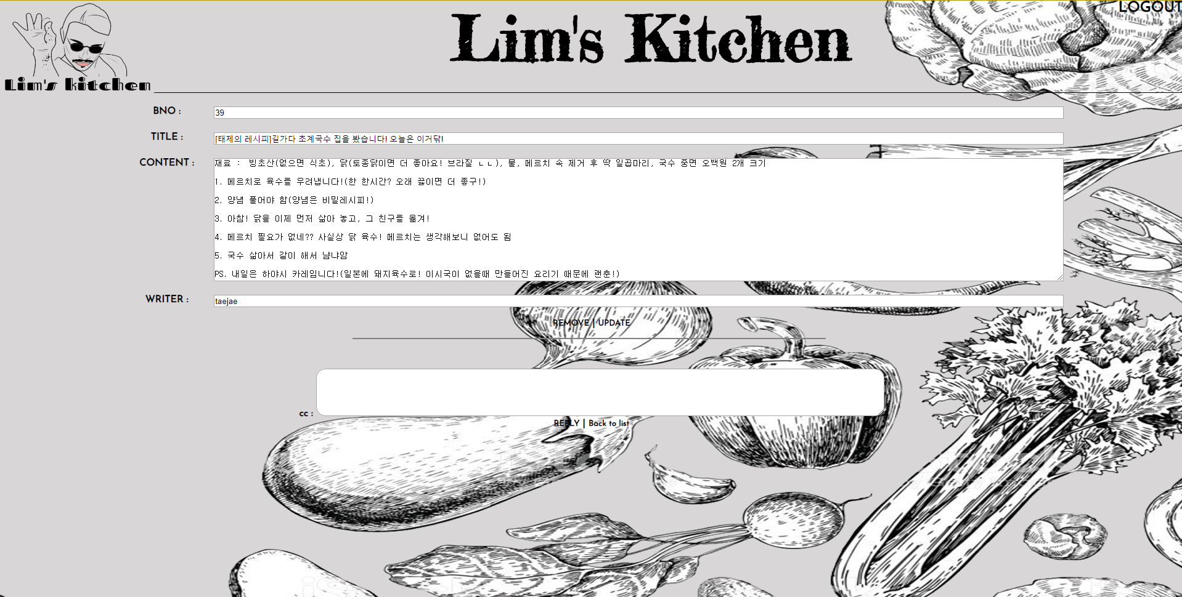
주요기능(board content) - 게시물 내용, 댓글 기능, 게시물 작성자와 session 아이디 매칭시 update,delete 기능

Slide 15
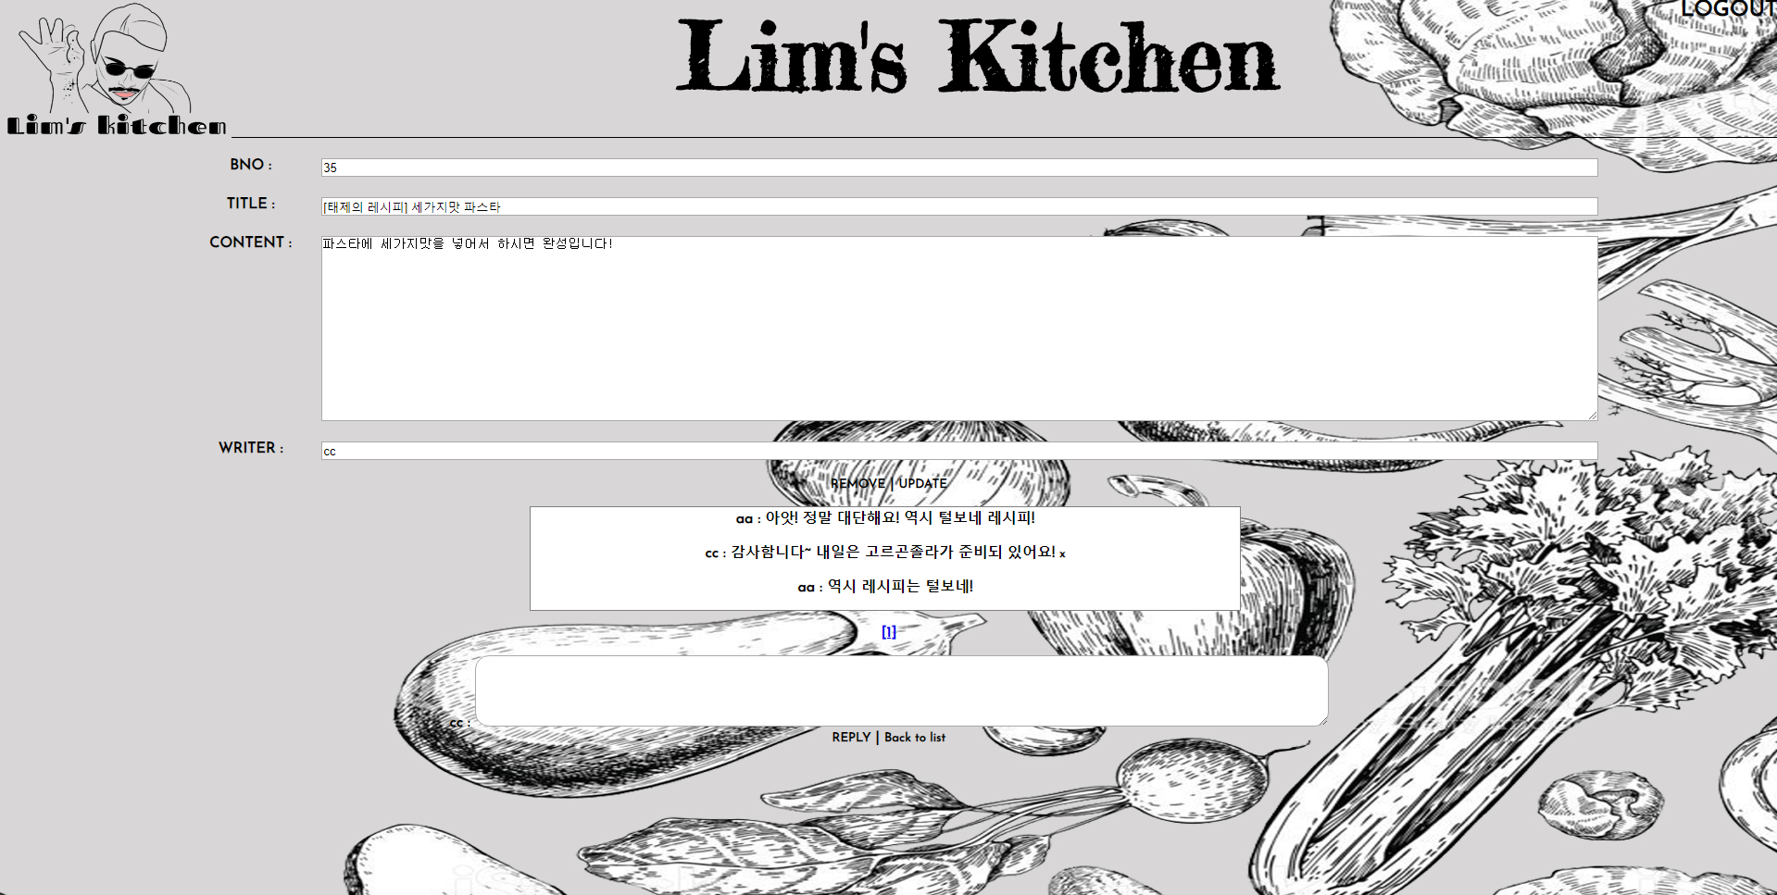
주요기능(reply) -댓글 페이징 기능, 아이디 매칭시 댓글 삭제기능

Slide 16
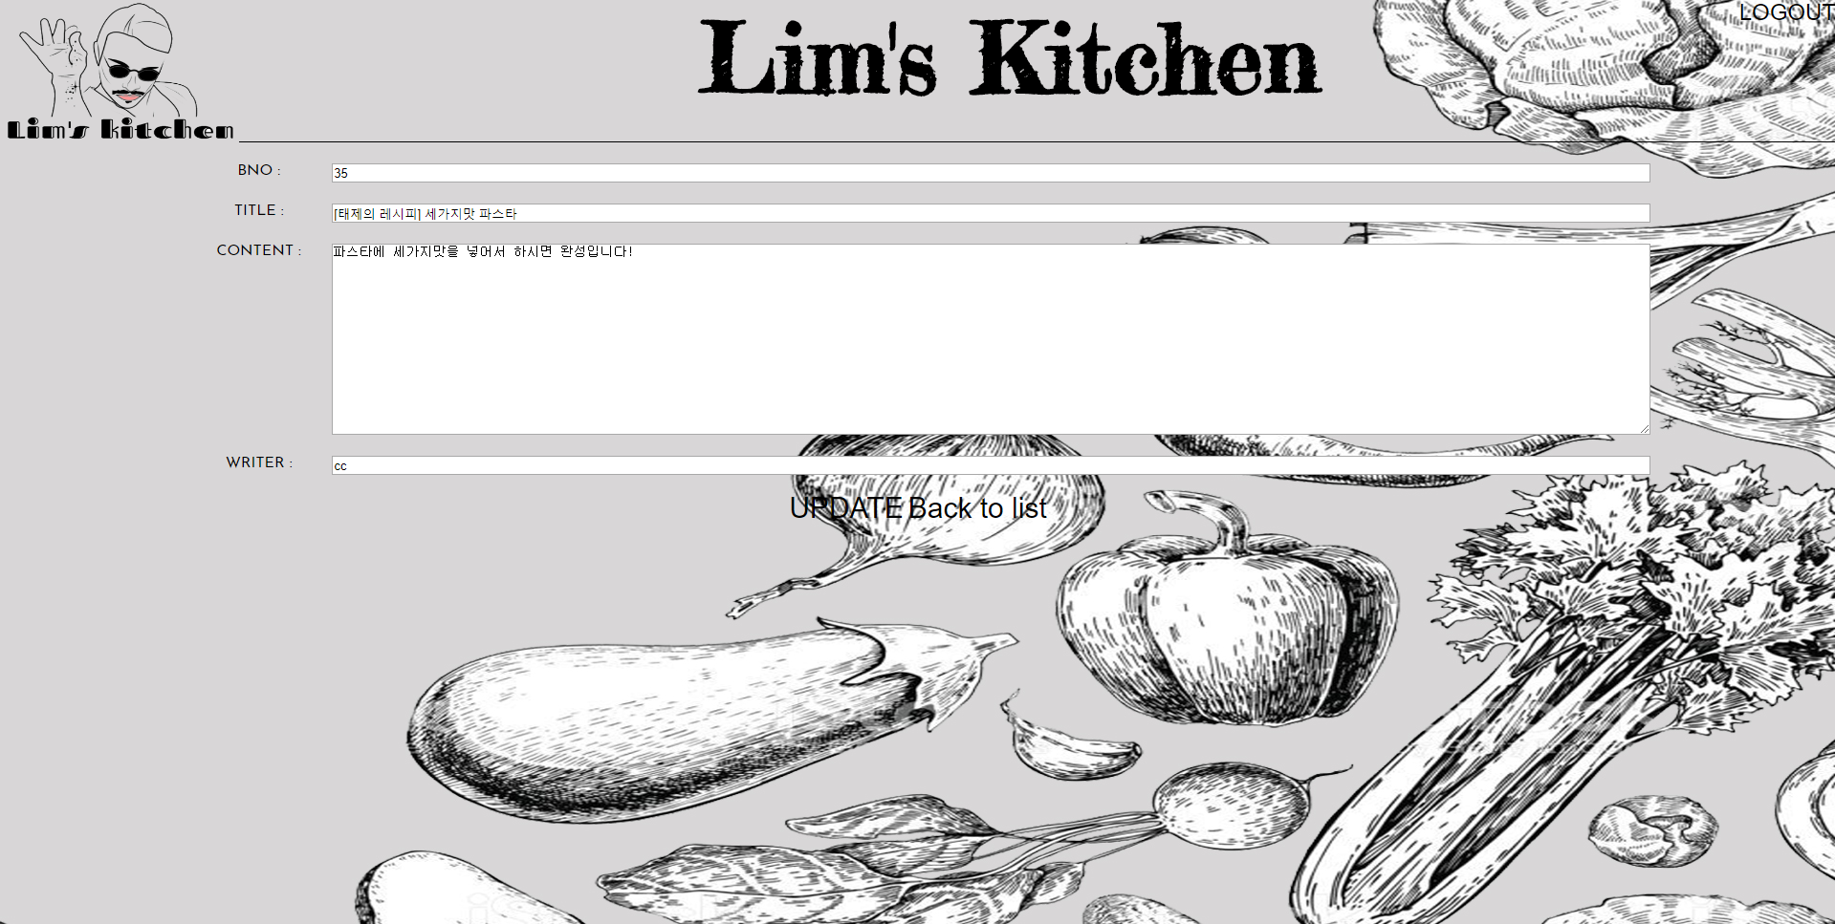
주요기능(board update) -게시물 수정

Slide 17
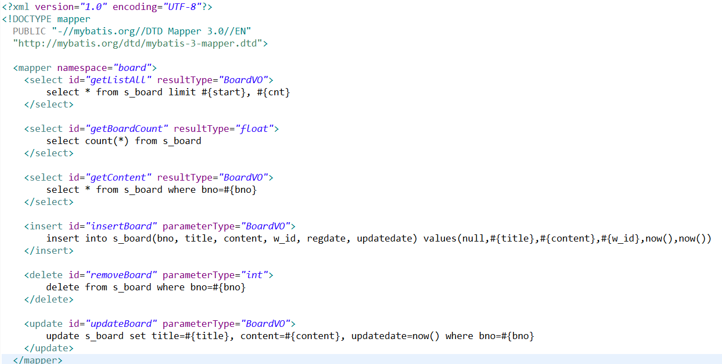
Mapper -게시판 mapper 클래스

Slide 18
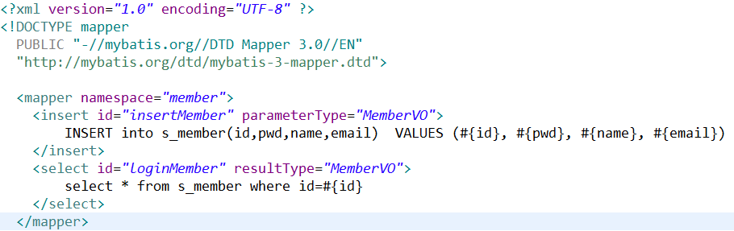
Mapper -회원 mapper 클래스

Slide 19
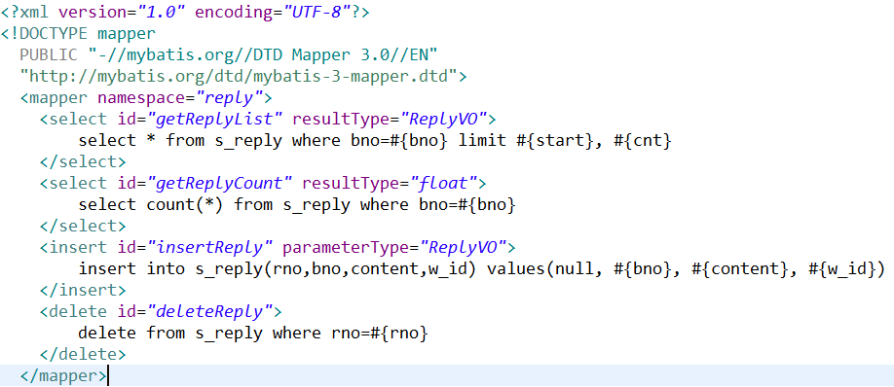
Mapper -댓글 mapper 클래스

